Slide 1
CHÀO MỪNG CÁC EM
ĐẾN VỚI BÀI HỌC HÔM NAY!

Slide 2
non
Ong
học
việc
The little bee

Slide 3
Câu 1. Nghiệm của hệ PT là
A. (x;y) = (4;-2)
B.(x;y) = (2;4)
C. (x;y) = (-2;4)
D.(x;y) = (-4;2)

Slide 4
Câu 2. Số nghiệm của hệ PT là
A. Vô nghiệm
B. 1 nghiệm
C. Vô số nghiệm
D. 2 nghiệm

Slide 5
Câu 3. Hệ phương trình nào sau đây vô nghiệm ?
A.
B.
C.
D.

Slide 6
Câu 4. Nghiệm (x, y) = (1; -2) là nghiệm của hệ PT nào sau đây?
A.
B.
C.
D.

Slide 7
Bài toán mở đầu
Một vật có khối lượng 124g và thể tích 15${cm}^{3}$ là hợp kim của đồng và kẽm. Tính xem trong đó có bao nhiêu gam đồng và bao nhiêu gam kẽm, biết rằng 1${cm}^{3}$ đồng nặng 8,9g và 1${cm}^{3}$ kẽm nặng 7g.

Slide 8
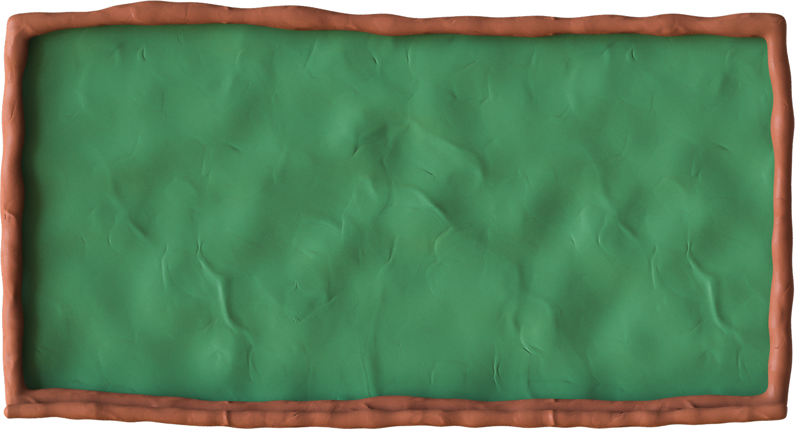
CHƯƠNG I. PHƯƠNG TRÌNH VÀ HỆ PHƯƠNG TRÌNH BẬC NHẤT HAI ẨN
BÀI 3. GIẢI BÀI TOÁN BẰNG CÁCH
LẬP HỆ PHƯƠNG TRÌNH

Slide 9
NỘI DUNG BÀI HỌC
Giải bài toán bằng cách lập hệ phương trình
1
Luyện tập, vận dụng
2

Slide 10
GIẢI BÀI TOÁN BẰNG CÁCH
LẬP HỆ PHƯƠNG TRÌNH

Slide 11
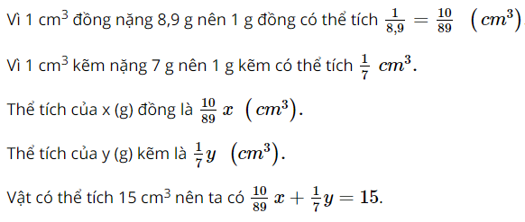
HĐKP 1
Xét bài toán mở đầu:
Một vật có khối lượng 124g và thể tích 15${cm}^{3}$ là hợp kim của đồng và kẽm. Tính xem trong đó có bao nhiêu gam đồng và bao nhiêu gam kẽm, biết rằng 1${cm}^{3}$ đồng nặng 8,9g và 1${cm}^{3}$ kẽm nặng 7g.
- Gọi x là số gam đồng, y là số gam kẽm cần tính
HĐ1: Biểu thị khối lượng của vật qua x và y.
Vật có khối lượng 124 g nên ta có x + y = 124.
HĐ2: Biểu thị thể tích của vật qua x và y.

Slide 13
HĐ3: Giải hệ PT tìm được và trả lời
Từ HĐ1 và HĐ2 ta có hệ phương trình
Nhân hai vế của phương trình thứ hai với 7, ta được:
Trừ từng vế hai phương trình của hệ mới, ta được
suy ra x = 89 (thỏa mãn điều kiện).
Thế x = 89 vào phương trình thứ nhất của hệ ban đầu, ta có
89 + y = 124, suy ra y = 35 (thỏa mãn điều kiện).
Vậy có 89 g đồng và 35 g kẽm.

Slide 14
TỔNG QUÁT
Các bước giải bài toán bằng cách lập hệ phương trình:
Bước 1: Lập hệ phương trình:
Chọn ẩn số (thường là 2 ẩn) và đặt điều kiện thích hợp cho ẩn
Biểu diễn các đại lượng chưa biết theo ẩn và các đại lượng đã biết
Lập hệ phương trình biểu thị mối quan hệ giữa các đại lượng
Bước 2: Giải hệ phương trình
Bước 3: Trả lời: Kiểm tra xem trong các nghiệm tìm được của hệ phương trình, nghiệm nào thỏa mãn điều kiện của ẩn rồi kết luận

Slide 15
Ví dụ 1
Tìm hai số tự nhiên có tổng bằng 1006, biết rằng nếu lấy số lớn chia cho số nhỏ thì được thương là 2 và số dư là 124.
Giải
Gọi hai số cần tìm là x và y, trong đó x<y.
Số dư trong phép chia y cho x là 124 nên x>124.
Vậy điều kiện của ẩn x, y là
Tổng hai số bằng 1006 nên ta có PT: x + y =1006
Khi chia y cho x ta được thương là 2, dư 124
nên ta có PT: y = 2x+124

Slide 16
Ví dụ 1
Tìm hai số tự nhiên có tổng bằng 1006, biết rằng nếu lấy số lớn chia cho số nhỏ thì được thương là 2 và số dư là 124.
Giải
Do đó, ta có hệ PT
Từ (2) thế y = 2x+124 vào (1), ta được 3x + 124 = 1006
Hay 3x = 882, suy ra x = 294 (TMĐK)
Từ đó ta được y = 2.294 +124 = 712 (TMĐK)
Vậy hai số cần tìm là 294 và 712.

Slide 17
Luyện tập 1:
Một chiếc xe khách đi từ Thành phố Hồ Chí Minh đến Cần Thơ, quãng đường dài 170 km. Sau khi xe khách xuất phát 1 giờ 40 phút, một chiếc xe tải bắt đầu đi từ Cần Thơ về Thành phố Hồ Chí Minh và gặp xe khách sau đó 40 phút. Tính vận tốc mỗi xe, biết rằng mỗi xe khách đi nhanh hơn xe tải 15 km.
Giải
Gọi x (km/h), y (km/h) lần lượt là vận tốc của xe khách và xe tải (x > 0, y > 0).
Vì rằng mỗi xe khách đi nhanh hơn xe tải 15 km
nên ta có x – y = 15. (1)
Đổi
Thời gian xe khách đi được là:

Slide 18
Luyện tập 1:
Giải
Quãng đường xe khách đi được là:
Quãng đường xe tải đi được là:
Vì quãng đường Thành phố Hồ Chí Minh đến Cần Thơ dài 170 km nên ta có
Từ (1) và (2) ta có hệ phương trình

Slide 19
Luyện tập 1:
Luyện tập 1:
Giải
Nhân hai vế của phương trình thứ hai với 3, ta được:
Từ phương trình thứ nhất ta có y = x – 15. Thế vào phương trình thứ hai, ta được 7(x – 15) + 2y = 510, tức là 9x – 30 = 510, suy ra x = 60 (TMĐK)
Từ đó y = 60 – 15 = 45 (TMĐK).
Vậy vận tốc của xe khách là 45 km/h và vận tốc của xe tải là 60 km/h.

Slide 20
Ví dụ 2
Hai đội công nhân làm một đoạn đường trong 24 ngày thì xong. Mỗi ngày, đội I làm được nhiều gấp rưỡi đội II. Hỏi nếu làm một mình thì mỗi đội làm xong đoạn đường đó trong bao lâu? (Giải sử năng suất của mỗi đội là không đổi).
Giải
Gọi x là số ngày để đội I hoàn thành công việc nếu làm riêng một mình;
y là số ngày để đội II hoàn thành công việc nếu làm riêng một mình.
Điều kiện: x >0, y>0
Mỗi ngày, đội I làm được (công việc), đội II làm được (công việc)

Slide 21
Ví dụ 2
Giải
Mỗi ngày đội I làm nhiều gấp rưỡi đội II nên ta có PT: $\frac{1}{x}=\frac{3}{2}.\frac{1}{y}$ (1)
Hai đội làm chung trong 24 ngày thì xong công việc nên mỗi ngày, hai đội làm chung thì được $\frac{1}{24}$ (công việc). Ta có PT: $\frac{1}{x}+\frac{1}{y}=\frac{1}{24}$ (2)
Từ (1) và (2) ta có hệ PT (I)
Nếu đặt thì ta có hệ PT mới ẩn u, v là (II)

Slide 22
Ví dụ 2
Giải
Giải hệ (II): Thế ta được
Do đó,
Do đó, ta có
Vậy nếu làm một mình thì đội I làm xong đoạn đường đó trong 40 ngày, còn đội II làm xong trong 60 ngày.

Slide 23
Luyện tập 2:
Nếu hai vòi cùng chảy vào một bể không có nước thì bể sẽ đầy trong 1 giờ 20 phút. Nếu mở riêng vòi thứ nhất trong 10 phút và vòi thứ hai trong 12 phút thì chỉ được $\frac{2}{15}$ bể nước. Hỏi nếu mở riêng từng vòi thì thời gian để mỗi vòi chảy đầy bể nước là bao nhiêu phút?
Giải
Gọi x (phút), y (phút) lần lượt là thời gian vòi thứ nhất, vòi thứ hai chảy một mình để đầy bể (x > 0, y > 0).
Trong 1 phút vòi thứ nhất chảy được $\frac{1}{x}$(bể); vòi thứ hai chảy được $\frac{1}{y}$ (bể).
Đổi: 1 giờ 20 phút = 80 phút.
Sau 1 giờ 20 phút, vòi thứ nhất chảy được $\frac{80}{x}$(bể).
Sau 1 giờ 20 phút, vòi thứ hai chảy được $\frac{80}{y}$(bể).
Sau 1 giờ 20 phút, cả hai vòi cùng chảy thì đầy bể nên ta có phương trình:
$\frac{80}{x}$+ $\frac{80}{y}=1$

Slide 24
Luyện tập 2:
Giải
Gọi x (phút), y (phút) lần lượt là thời gian vòi thứ nhất, vòi thứ hai chảy một mình để đầy bể (x > 0, y > 0).
Trong 1 phút vòi thứ nhất chảy được $\frac{1}{x}$(bể); vòi thứ hai chảy được $\frac{1}{y}$ (bể).
Đổi: 1 giờ 20 phút = 80 phút.
Sau 1 giờ 20 phút, vòi thứ nhất chảy được $\frac{80}{x}$(bể).
Sau 1 giờ 20 phút, vòi thứ hai chảy được $\frac{80}{y}$(bể).
Sau 1 giờ 20 phút, cả hai vòi cùng chảy thì đầy bể nên ta có phương trình:
$\frac{80}{x}$+ $\frac{80}{y}=1$ hay $\frac{1}{x}$+ $\frac{1}{y}=$ $\frac{1}{80}$
Mở vòi thứ nhất trong 10 phút và vòi thứ 2 trong 12 phút thì chỉ được $\frac{2}{15}$ bể nước nên ta có phương trình: $\frac{10}{x}$+ $\frac{12}{y}=$ $\frac{2}{15}$ hay $\frac{5}{x}$+ $\frac{6}{y}=$ $\frac{1}{15}$

Slide 25
Luyện tập 2:
Giải
Do đó, ta có hệ PT (I)
Đặt thì ta có hệ PT mới ẩn u, v là (II)
Giải hệ II ta tìm được
Vậy nếu chảy một mình, để đầy bể vòi thứ nhất chảy trong 120 phút,
vòi thứ hai 240 phút.

Slide 26
Vận dụng: Bài 1.17 SGK/23
Năm ngoái, hai đơn vị sản xuất nông nghiệp thu hoạch được 3 600 tấn thóc. Năm nay, hai đơn vị thu hoạch 4 095 tấn thóc. Hỏi năm nay, mỗi đơn vị thu hoạch được bao nhiêu tấn thóc, biết rằng năm nay, đơn vị thứ nhất làm vượt 15%, đơn vị thứ hai làm vượt mức 12% so với năm ngoái?
Giải
Gọi số thóc của hai đơn vị thu hoạch được trong năm ngoái lần lượt là x, y (tấn thóc) (x, y > 0).
Năm ngoái, hai đơn vị sản xuất nông nghiệp thu hoạch được 3 600 tấn thóc nên ta có phương trình x + y = 3 600 (tấn thóc). (1)
Năm nay đội thứ nhất làm vượt mức 15% so với năm ngoái nên năm nay đội sẽ thu hoạch được 115%x = 1,15x (tấn thóc).
Đội thứ hai làm vượt mức 12% so với năm ngoái nên năm nay đội sẽ thu hoạch được 112%y = 1,12y (tấn thóc).
Nên năm nay hai đội thu hoạch được 4 095 tấn thóc, ta có
phương trình 1,15x + 1,12y = 4095. (2)

Slide 27
Vận dụng: Bài 1.17 SGK/23
Năm ngoái, hai đơn vị sản xuất nông nghiệp thu hoạch được 3 600 tấn thóc. Năm nay, hai đơn vị thu hoạch 4 095 tấn thóc. Hỏi năm nay, mỗi đơn vị thu hoạch được bao nhiêu tấn thóc, biết rằng năm nay, đơn vị thứ nhất làm vượt 15%, đơn vị thứ hai làm vượt mức 12% so với năm ngoái?
Giải
Từ (1) và (2), ta có hệ phương trình:
Từ phương trình thứ nhất ta có y = 3 600 – x. Thế vào phương trình thứ hai, ta được 1,15x + 1,12(3 600 – x) = 4 095, tức là 0,03x + 4 032 = 4 095.
Suy ra 0,03x = 63 hay x = 2 100 (thỏa mãn điều kiện).
Từ đó y = 3 600 – 2 100 = 2415 (thỏa mãn điều kiện).
Vậy năm nay đội thứ nhất thu hoạch được 2415 tấn thóc,
đội thứ hai thu hoạch được 1680 tấn thóc.

Slide 28
HƯỚNG DẪN VỀ NHÀ
Chuẩn bị bài : Bài tập cuối chương I
Ghi nhớ kiến thức trọng tâm trong bài.
Hoàn thành bài tập trong SGK trang 23.

Slide 29
CẢM ƠN CÁC EM
ĐÃ LẮNG NGHE BÀI HỌC!

